Slide 1
ROLUL TRATATULUI DE LA LISABONA ÎN CONSTRUCȚIA EUROPEANĂ
Author/s: Jessica-Adriana Banea
Affiliation: Universitatea Lucian Blaga Sibiu – Facultatea de Drept

Slide 2
Tratatul de la Lisabona – Europa de astăzi
Tratatul de la Lisabona reprezintă o piatră de temelie în evoluția Uniunii Europene, consolidând principiile democrației și eficienței în cadrul instituțiilor europene.
Prin acest tratat, UE nu doar că și-a reafirmat valorile și obiectivele, dar a și creat mecanisme prin care vocea fiecărui cetățean să poată fi auzită mai clar și mai puternic în corul decizional european.

Slide 3
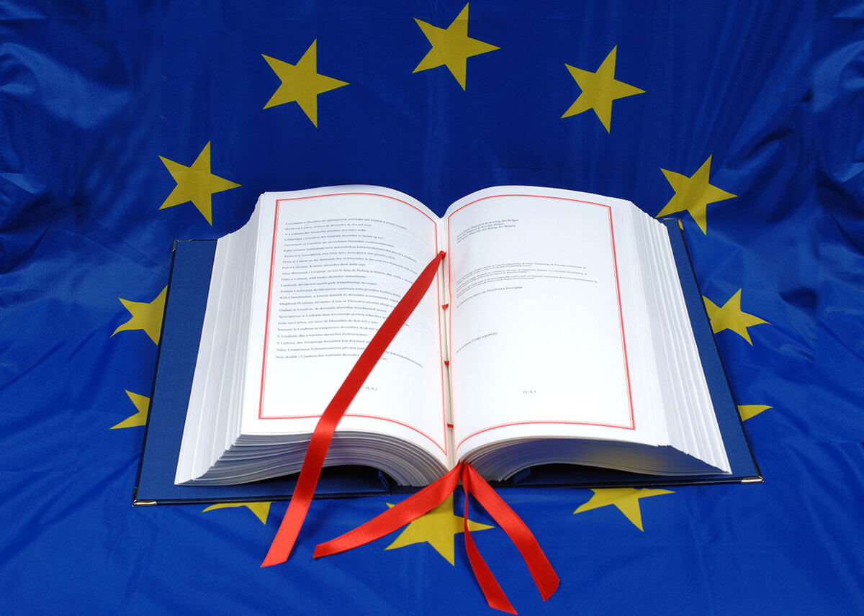
Articolul 2 – Tratatul privind Uniunea Europeană
„Uniunea se întemeiează pe valorile respectării demnității umane, libertății, democrației, egalității, statului de drept, precum și pe respectarea drepturilor omului, inclusiv a drepturilor persoanelor care aparțin minorităților. Aceste valori sunt comune statelor membre într-o societate caracterizată prin pluralism, nediscriminare, toleranță, justiție, solidaritate și egalitate între femei și bărbați.”

Slide 4
Aspecte Istorice care au atras semnarea Tratatului
Se semnează la 13 decembrie 2007
Intră în vigoare la 1 decembrie 2009
Uniunea Europeană este într-un proces continuu de adaptare, atât la nivel de organizare internă, cât și în raport cu factorii externi. Numărul de 27 de state membre și posibilitatea ca acesta să crească au impus o regândire a funcționării instituțiilor europene, cu un accent foarte mare pe drepturile cetățenilor europeni.

Slide 5
TRATATUL CONSTITUȚIONAL
Semnarea Declarației de la Laeken din decembrie 2001, declarație care a lansat lucrările pentru elaborarea Tratatului Constituțional, Conferința Interguvernamentală și Convenția Europeană din 2003-2004, eșecul Tratatului Constituțional din 2005 prin votul negativ al francezilor și olandezilor, exprimat cu ocazia referendumurilor organizate pentru ratificarea noului tratat.
TRATATUL DE LA LISABONA
Prin Tratatul de la Lisabona, Uniunea Europeană capătă personalitate juridică, este numit un Înalt Reprezentant pentru politica externă, Carta drepturilor fundamentale este inclusă în legislația primară, se introduce opțiunea statelor membre de a părăsi Uniunea Europeană, cetățenii pot influența procesul politic prin inițiativa cetățenească și multe altele.

Slide 6
Opinii doctrinare
Robert Schutze - „From Dual to Cooperative Federalism.The Changing Structure of European Law”
„Epoca pe care o traversează dreptul european se caracterizează printr-o structură în schimbare „de la federalismul dual la cel de cooperare”. Este de remarcat că - în argumentarea tezelor privind federalismul Robert Schutze a stăruit asupra locului și rolului afacerilor externe într-o Federație. „Regula este aceea a exclusivității pentru federație a competențelor externe”. Dacă în plan intern, competențele legislative sunt divizate (în cadrul federației), în plan extern, competențele de încheiere a tratatelor sunt unificate (la nivelul federal).
Finn Laurese
„Tratatul va aduce eficiență instituțiilor, o mai mare legitimitate Parlamentului European precum și coerență acțiunii externe.”
Christian Kaunert.
Acesta consideră că Tratatul de la Lisabona conferă Comisiei Europene statutul de autoritate supranațională în ceea ce privește spațiul european al libertății, justiției și securității.
Der-Chin Horng
„Banca Centrală Europeană va fi profund afectată, în sens pozitiv, de adoptarea tratatului. Astfel îi sunt modificate funcționarea, modalitațile de angajare precum și relațile externe.”
Page 6

Slide 7

Modificări Instituționale
CONSILIUL EUROPEAN

Slide 8
Articol 15 alin.(1) al TUE
„Consiliul European oferă Uniunii impulsurile necesare dezvoltării acesteia și îi definește orientările și prioritățile politice generale. Acesta nu exercită funcții legislative.”

Slide 9
Este format din şefii de stat sau de guvern ai statelor membre, precum şi din preşedintele său şi preşedintele Comisiei;
Înaltul Reprezentant al Uniunii pentru afaceri externe şi politică de securitate participă la lucrările Consiliului European;
Se întruneşte de două ori pe semestru la convocarea preşedintelui său;
Consiliul European se pronunță prin consens, excepție făcând situația în care tratatele dispun altfel. Votul se poate delega pentru fiecare membru al Consiliului European din partea unui singur alt membru.
Poate adopta o decizie de modificare, integrală sau parţială, a dispoziţiilor părţii a treia din Tratatul privind funcţionarea Uniunii Europene.
Consiliul European hotărăşte în unanimitate, după consultarea Parlamentului European şi a Comisiei, precum şi a Băncii Centrale Europene, în cazul unor modificări instituţionale în domeniul monetar;

Slide 10
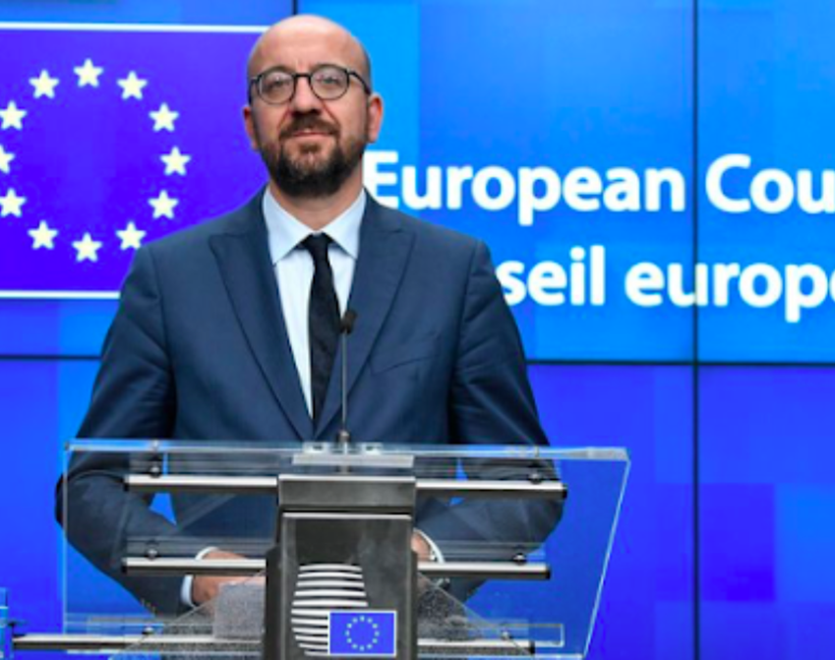
Renunțarea la sistemul de președinție rotativă în favoarea unui post de Președinte al Consiliului European.
Acesta este ales de însuși Consiliul European, i se oferă un mandat de doi ani și jumătate și va avea rolul de a asigura pregătirea și continuitatea lucrărilor Consiliului European și de a găsi soluții care să conducă la obținerea unui consens.
Charles Michael – al doilea mandat
1 iunie 2022 la 30 noiembrie 2024.

Slide 11

Modificări Instituționale
PARLAMENTUL EUROPEAN

Slide 12
Parlamentul European a cunoscut o evoluție care i-a oferit treptat rolul de co-legislator, creșterea puterilor sale fiind impusă de legimitatea alegerii membrilor săi prin vot universal direct, începând din 1979.
Potrivit art. 14 TUE Parlamentul European exercită, împreună cu Consiliul, funcția legislativă și bugetară, iar singur funcții de control politic și consultative, în conformitate cu condițiile prevăzute în tratate. El alege președintele Comisiei la propunerea Consiliului European, ținând seama de rezultatele alegerilor și își alege președintele și biroul dintre membrii săi. Prerogativele Parlamentului sunt întărite și câmpul procedurii de codecizie extins.
Conform art. 289 TFUE, procedura legislativă ordinară constă în adoptarea în comun de către Parlamentul European și Consiliu a unui regulament, a unei decizii, la propunerea Comisiei; o procedură legislativă specială se angajează în cazuri specifice prevăzute în tratate, pentru adoptarea unui regulament, a unei directive sau a unei decizii de către Parlamentul European cu participarea Consiliului, sau de către Consiliu, cu participarea Parlamentului European, la recomandarea Băncii Centrale Europene sau la cererea Curții de Justiție sau a Băncii Europene de Investiție.

Slide 13


BANCA CENTRALĂ EUROPEANĂ
ÎNALTUL REPREZENTANT AL UNIUNII PENTRU AFACERI EXTERNE ȘI POLITICA DE SECURITATE

Slide 14
Inovații cheie introduse în Tratatul de la Lisabona
I. PERSONALITATEA JURIDICĂ A UNIUNII EUROPENE
Personalitatea juridică a Uniunii Europene este recunoscută expres în baza articolului 47 din Tratatul privind Uniunea Europeană.
Personalitatea juridică internă implică recunoașterea UE ca entitate cu competențe specifice și capacitatea de a emite norme juridice obligatorii pentru statele membre și pentru cetățeni.
Astfel, UE are capacitatea de a emite directive, regulamente și decizii care devin parte a dreptului Uniunii și care sunt aplicabile în statele membre.

Slide 15
Uniunea Europeană este responsabilă juridic pentru acțiunile și politicile sale în conformitate cu dreptul Uniunii Europene. Acest lucru implică supunerea UE la controlul legal al instanțelor Uniunii Europene și aplicarea sancțiunilor în cazul încălcării dreptului comunitar.
Ca atare, UE are capacitatea de a acționa în interesul cetățenilor săi și de a apăra drepturile acestora în fața instanțelor sau a altor autorități competente.

Slide 16
Capacitatea juridică externă a Uniunii Europene presupune reprezentarea în tratate internaționale, de aceea Uniunea Europeană poate fi parte în tratate internaționale și poate încheia acorduri și convenții cu alte state, organizații internaționale sau entități.
Datorită diplomației și relațiilor externe, UE are capacitatea de a-și dezvolta și de a-și gestiona relațiile externe cu alte state și organizații internaționale prin intermediul reprezentanțelor sale diplomatice și al instituțiilor sale, precum și prin intermediul Înaltului Reprezentant pentru Afaceri Externe și Politică de Securitate.

Slide 17
Inovații cheie introduse în Tratatul de la Lisabona
II. CLAUZA DE RETRAGERE
Articolul 50 al Tratatului privind Uniunea Europeană consolidează un mecanism prin care statele membre pot apela la retragerea voluntară și unilaterală din Uniunea Europeană.
„Orice stat membru poate hotărî, în conformitate cu normele constituționale, să se retragă din Uniune.”
Un stat membru al UE care dorește să se retragă trebuie să notifice Consiliul European în legătură cu această intenție. Consiliul European trebuie apoi să pună la dispoziție orientări pentru încheierea unui acord care stipulează modalitățile de retragere a acelei țări. Acest acord este încheiat în numele UE de către Consiliul Uniunii Europene, acționând prin majoritate calificată, în urma obținerii aprobării Parlamentului European.

Slide 18
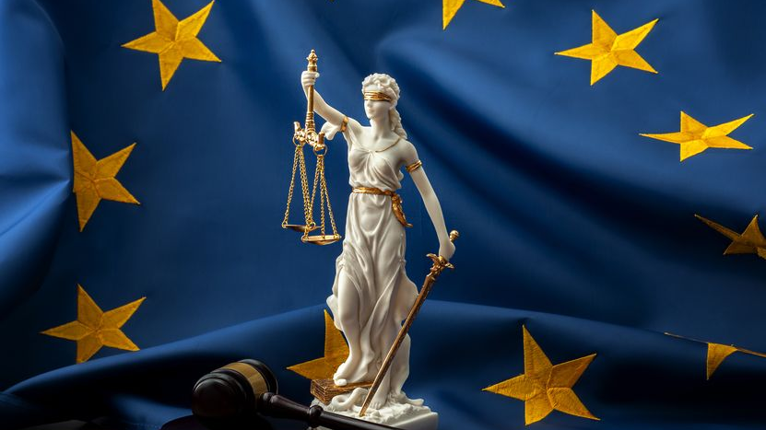
TRATATUL PRIVIND UNIUNEA EUROPEANĂ

Slide 19
STRUCTURĂ
Titlul I: Dispoziții comune;
Titlul II: Dispoziții privind principiile democratice;
Titlul III: Dispoziții privind instituțiile;
Titlul IV: Dispoziții privind formele de cooperare consolidată;
Titlul V: Dispozițiile generale privind acțiunea externă a Uniunii și dispozițiile specifice privind politica externă și de securitate comună;
Titlul VI: Dispoziții finale.

Slide 20
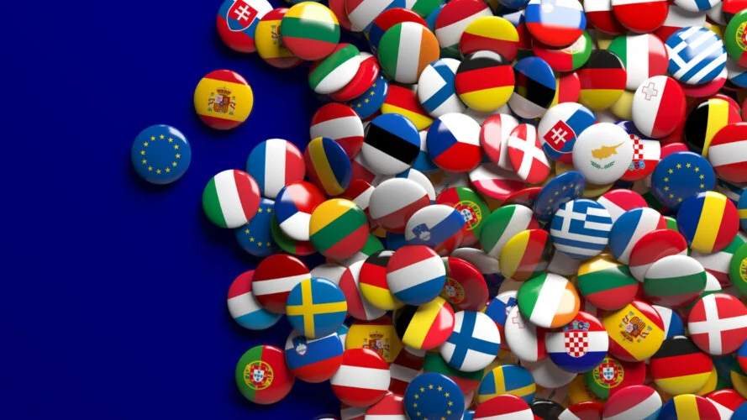
TRATATUL PRIVIND FUNCȚIONAREA UNIUNII EUROPENE

Slide 21
STRUCTURĂ
Partea I: Principiile (art.1-17);
Partea a doua: Nediscriminarea și cetățenia UE (art.18-25);
Partea a treia: Politicile și acțiunile interne ale Uniunii (art.26-197);
Partea a patra: Asocierea țărilor și teritoriilor de peste mări (art.198-204);
Partea a cincea: Acțiunea externă a Uniunii (art. 205-222);
Partea a șasea: Dispoziții instituționale și financiare (art. 223-334);
Partea a șaptea: Dispoziții generale și finale (art. 355-358).

Slide 22
Vă mulțumesc pentru atenția acordată!

